Slide 1
HAFTA
12
Makine Öğrenmesi I: Özellik Çıkarımı ve Denetimsiz Öğrenme
Dizileri ve ifade profillerini vektöre çevirmek; etiket olmadan yapı keşfetmek
Biyoenformatiğe Giriş · Python ve Biopython ile uygulamalı ders
Colab: hafta12_ml1_ozellik_cikarimi_denetimsiz.ipynb
Notes:
Makine öğrenmesi bloğunun ilk haftası. Bu hafta etiket kullanmadan yapı arıyoruz; gelecek hafta etiketli (denetimli) öğrenmeye geçeceğiz.
Bilgisayar mühendisliği öğrencileri ML'i başka derslerden biliyor olabilir; bu yüzden vurgu biyolojik veriyi vektöre çevirmekte ve biyolojik tuzaklarda (yığın etkisi, p ≫ n).

Slide 2
Bu haftanın hedefleri
ML iş akışını ve denetimli / denetimsiz ayrımını kavramak
DNA ve protein dizilerini özellik vektörlerine çevirmek: one-hot, k-mer, bileşim, fizikokimyasal
Ölçekleme ve uzaklık ölçüsünün etkisini görmek
PCA'yı özdeğer ayrışımıyla elle ve scikit-learn ile uygulamak
k-means ve hiyerarşik kümeleme ile tümör alt tiplerini etiketsiz keşfetmek
Siluet, ARI ile değerlendirmek; yığın etkisi ve t-SNE tuzaklarını tanımak
Ders akışı (3 saat)
Saat | İçerik
1. saat | ML akışı, özellik temsilleri, ölçekleme, PCA matematiği (4 örnek × 2 gen, elle)
2. saat | Peptit özellikleri, tümör verisinde PCA, yığın etkisi (Notebook 12: bölüm 1–4)
3. saat | k-means, siluet, hiyerarşik kümeleme, ARI, t-SNE, hizalamasız kümeleme (bölüm 5–9)
Biyoenformatiğe Giriş · Hafta 12: ML I: özellikler ve kümeleme
2
Notes:
Hedeflerin iki yarısı var: veriyi sayıya çevirmek (özellik mühendisliği) ve sayılarda yapı aramak. Öğrencilere sorun: bir DNA dizisini bir sinir ağına nasıl verirsiniz? Cevapları tahtaya yazın; bölüm 2'de hepsini sistematikleştireceğiz.

Slide 3
1
Makine öğrenmesi iş akışı
Ham biyolojik veriden sayısal özelliklere, modelden biyolojik yoruma
Notes:
Kısa bir çerçeve bölümü (10 dakika): terminolojiyi ve veri matrisinin gösterimini sabitliyoruz.

Slide 4
Denetimsiz ve denetimli öğrenme
İş akışı: biyolojik veri → özellik çıkarımı → ön işleme → model → değerlendirme → biyolojik yorum. Bu hafta ilk üç adım ve denetimsiz modeller; 13–15. haftalar denetimli modeller.
 | Denetimsiz öğrenme | Denetimli öğrenme
Etiket | Yok | Var (sınıf veya sayı)
Amaç | Yapı keşfi: gruplar, eksenler | Yeni örnek için tahmin
Yöntemler | PCA, t-SNE, k-means, hiyerarşik kümeleme | Lojistik regresyon, k-NN, karar ağacı, RF, SVM, sinir ağı
Değerlendirme | Siluet, dış etiketle ARI, biyolojik tutarlılık | Test kümesinde doğruluk, AUC, F1 …
Biyoinformatik örneği | Tümör alt tiplerini, hücre tiplerini keşfetmek | Promotör tahmini, protein fonksiyonu, teşhis
Veri matrisi X ∈ ℝ^(n×p): n örnek (satır), p özellik (sütun). Bu haftaki tümör verisi: n = 200, p = 1000 → p ≫ n (boyut laneti): uzaklıklar birbirine benzer, aşırı öğrenme riski yüksek.
Biyoenformatiğe Giriş · Hafta 12: ML I: özellikler ve kümeleme
4
Notes:
Satır = örnek, sütun = özellik gösterimini sabitleyin; scikit-learn bu kuralı kullanır. Dikkat: 11. haftadaki sayım matrisi gen × örnekti, yani transpozu. Bu, öğrencilerin en sık yaptığı hatalardan biri. p ≫ n durumunda neden boyut indirgeme yaptığımızı sorarak bölüm 3'e köprü kurun.

Slide 5
2
Dizilerden özellik çıkarımı
Değişken uzunluklu harf dizilerini sabit boyutlu sayı vektörlerine çevirmek
Notes:
Birinci saatin ana bölümü. Modeller ancak sayılarla çalışır; biyolojik diziyi sayıya çevirme seçimleri sonucu modelden daha çok etkileyebilir.

Slide 6
Dört temel temsil
Yöntem | Boyut | Konum bilgisi | Örnek / not
One-hot | 4 × L | Korunur | A = [1,0,0,0], C = [0,1,0,0] …; CNN girdisi (15. hafta)
k-mer frekansı | 4ᵏ (DNA), 20ᵏ (protein) | Kaybolur | k = 2 → 16, k = 3 → 64, k = 6 → 4096 özellik
Amino asit bileşimi | 20 (dipeptit: 400) | Kaybolur | Her amino asidin oranı
Fizikokimyasal | Az sayıda | Kaybolur | pI, GRAVY, yük, aromatiklik (ProteinAnalysis)
k-mer ve bileşim, uzunluğu farklı dizileri aynı boyuta getirir; bedeli sıra bilgisini kaybetmektir. k büyüdükçe vektör seyrekleşir: 100 bazlık bir dizi 4096 olası 6-merin en fazla 95'ini içerir.
Biyoenformatiğe Giriş · Hafta 12: ML I: özellikler ve kümeleme
6
Notes:
Temsil seçimi problem bilgisine dayanır: motifin konumu önemliyse one-hot, genel kompozisyon önemliyse k-mer. Seyreklik sayısını birlikte hesaplayın: 100 − 6 + 1 = 95 pencere. Bu 9. haftadaki hizalamasız yöntemlerin de temelidir.

Slide 7
k-mer vektörü ve one-hot kodlama
Çözümlü örnek
Soru ​ACGTAC dizisinin (a) normalize 2-mer vektörünü ve (b) one-hot matrisini yazın.
2-mer pencere sayısı = L − k + 1 = 6 − 2 + 1 = 5
Pencereler: AC, CG, GT, TA, AC
Sayımlar: AC = 2, CG = GT = TA = 1; diğer 12 dinükleotit 0
Normalize: AC = 2/5 = 0.4; CG = GT = TA = 0.2 (16 boyutlu vektör)
One-hot: her konum için 4 boyutlu birim vektör → 6 × 4 matris (24 sayı)
Konum | Baz | A | C | G | T
1 | A | 1 | 0 | 0 | 0
2 | C | 0 | 1 | 0 | 0
3 | G | 0 | 0 | 1 | 0
4 | T | 0 | 0 | 0 | 1
5 | A | 1 | 0 | 0 | 0
6 | C | 0 | 1 | 0 | 0
Sonuç 2-mer: {AC: 0.4, CG: 0.2, GT: 0.2, TA: 0.2}. One-hot 6 × 4; ACGTAC ile CAGTCA aynı baz bileşimine ama farklı one-hot matrisine sahiptir.
Biyoenformatiğe Giriş · Hafta 12: ML I: özellikler ve kümeleme
7
Notes:
Sonuç kutusundaki son cümle konum bilgisinin anlamını gösteriyor. Öğrencilere GATTACA'nın 3-mer sayımlarını (alıştırma 1) hemen denetin: GAT, ATT, TTA, TAC, ACA, her biri 1. N bazlarının one-hot'ta tüm sıfır satır olarak kodlandığını belirtin.

Slide 8
One-hot ve k-mer fonksiyonları
import itertools
from collections import Counter
def one_hot(dizi, alfabe="ACGT"):
M = np.zeros((len(dizi), len(alfabe)))
for i, b in enumerate(dizi):
if b in alfabe: # N: sıfır satır
M[i, alfabe.index(b)] = 1
return M
def kmer_vektor(dizi, k=2, alfabe="ACGT"):
kel = ["".join(p) for p in
itertools.product(alfabe, repeat=k)]
say = Counter(dizi[i:i+k]
for i in range(len(dizi) - k + 1))
v = np.array([say[w] for w in kel], float)
return v / v.sum(), kel
v, kel = kmer_vektor("ACGTAC", 2)
print({k: x for k, x in zip(kel, v) if x > 0})
​itertools.product tüm 4ᵏ kelimeyi sabit sırada üretir → sütunlar tüm dizilerde aynı
​Counter yalnızca görülen k-merleri tutar (seyrek)
Aynı fonksiyon alfabe=AA ile proteinde dipeptit bileşimi (400 boyut) verir
Karmaşıklık O(L) + O(4ᵏ)
Çıktı
{'AC': 0.4, 'CG': 0.2, 'GT': 0.2, 'TA': 0.2}
Biyoenformatiğe Giriş · Hafta 12: ML I: özellikler ve kümeleme
8
Notes:
Sabit sütun sırasının önemini vurgulayın: iki dizinin vektörleri ancak aynı özellik sırasındaysa karşılaştırılabilir. Bölüm 5'te protein ailesini bu fonksiyonla kümeleyeceğiz. N gibi belirsiz bazların one-hot'ta sıfır satır olarak kaldığını, k-mer sayımında ise N içeren pencerelerin sözlükte hiçbir sütuna düşmediğini gösterin.

Slide 9
Bir peptidin fizikokimyasal özellikleri
Çözümlü örnek
Soru ​KKLLKKLLK (9 amino asit) peptidi için amino asit bileşimini, GRAVY hidrofobiklik skorunu ve pH 7'deki yaklaşık net yükü hesaplayın.
Bileşim: K = 5/9 = 0.556, L = 4/9 = 0.444; diğer 18 amino asit 0
Kyte–Doolittle ölçeği: K = −3.9, L = +3.8
GRAVY = ortalama = (5·(−3.9) + 4·3.8) / 9 = (−19.5 + 15.2) / 9 = −0.478
pH 7'de her K (+1), N-uç (+1), C-uç (−1) → kaba tahmin +5
​ProteinAnalysis pKa değerleriyle: yük = +4.76, pI = 10.60
Özellik | Değer
f_K | 0.556
f_L | 0.444
uzunluk | 9
GRAVY | −0.478
yük (pH 7) | +4.76
pI | 10.60
aromatiklik | 0
Sonuç Bu peptit 26 boyutlu bir özellik vektörü olur (20 bileşim + 6 fizikokimyasal). Yüksek pozitif yük ve amfipatik K/L deseni antimikrobiyal peptit (AMP) tipiktir.
Biyoenformatiğe Giriş · Hafta 12: ML I: özellikler ve kümeleme
9
Notes:
Yeni örnek; değerler Biopython ProteinAnalysis ile doğrulandı. Elle kestirilen +5 ile hesaplanan +4.76 arasındaki farkı tartışın: lizin yan zincirinin pKa'sı 10.5 civarında olduğundan pH 7'de hepsi tam protonlanmış değildir. AMP'lerin bakteri zarının negatif yüzeyine bağlanması bu yükle ilgilidir.

Slide 10
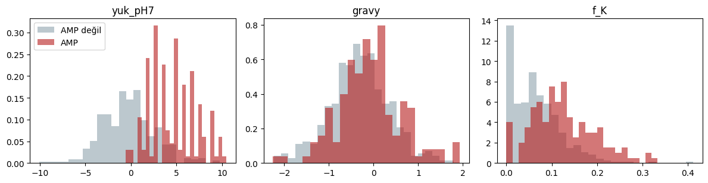
Özellikler AMP'leri ne kadar ayırıyor?
600 peptit (150 AMP, 450 AMP değil) → 600 × 26 özellik matrisi
Net yük: AMP'ler belirgin şekilde pozitif
f_K: lizin oranı AMP'lerde yüksek
GRAVY: dağılımlar büyük ölçüde örtüşüyor
Tek özellik yetmez → özellikleri birleştiren modeller (13–15. hafta)
Biyoenformatiğe Giriş · Hafta 12: ML I: özellikler ve kümeleme
10
Notes:
Histogramlar yoğunluk ölçeğinde (density=True) çizildi; sınıflar dengesiz olduğu için. Öğrencilere sorun: yalnızca 'yük > 0' kuralıyla bir sınıflandırıcı yapsak ne olur? Bu soru gelecek haftanın karar ağacına köprü.

Slide 11
3
Ölçekleme ve PCA
Birimleri eşitlemek; en çok varyans taşıyan dik eksenleri bulmak
Notes:
PCA'yı 2 × 4'lük bir örnekle tamamen elle yapacağız; öğrencilerden hesap makinesi hazırlamalarını isteyin. Ardından gerçek tümör verisine ve yığın etkisine geçiyoruz.

Slide 12
Ölçekleme uzaklığı nasıl değiştirir?
Çözümlü örnek
Soru İki peptit (uzunluk, f_K) = (20, 0.10) ve (30, 0.30). Veri setinde σ(uzunluk) = 8, σ(f_K) = 0.08. Ham ve standartlaştırılmış Öklid uzaklıklarını karşılaştırın.
Ham farklar: Δuzunluk = 10, Δf_K = 0.2
Ham uzaklık = √(10² + 0.2²) = √100.04 = 10.002 → %99.96'sı uzunluktan
Standartlaştırma z = (x − μ)/σ; farklar σ'ya bölünür (μ sadeleşir)
Ölçekli farklar: 10/8 = 1.25, 0.2/0.08 = 2.5
Ölçekli uzaklık = √(1.25² + 2.5²) = √7.8125 = 2.795
 | uzunluk | f_K | uzaklık
Ham fark | 10 | 0.2 | 10.002
σ | 8 | 0.08
Ölçekli fark | 1.25 | 2.5 | 2.795
Sonuç Ölçeklemeden sonra f_K farkı uzaklığa daha çok katkı veriyor. k-means, k-NN, PCA gibi uzaklık/varyans tabanlı yöntemlerde ölçekleme zorunludur.
Biyoenformatiğe Giriş · Hafta 12: ML I: özellikler ve kümeleme
12
Notes:
Min-maks ölçeklemeyi de anın: x' = (x − min)/(max − min); aykırı değerlere duyarlıdır. Karar ağaçlarının ölçeklemeye duyarsız olduğunu gelecek hafta göreceğiz. StandardScaler'ın yalnızca eğitim verisinde fit edilmesi gerektiğini (veri sızıntısı) 14. haftaya not olarak bırakın.

Slide 13
Temel bileşen analizi (PCA): dört adım
1. Merkezle
X̃ = X − x̄
Her özelliğin ortalaması 0 olur (çoğu zaman ayrıca ölçeklenir)
2. Kovaryans
Σ = X̃ᵀ X̃ / (n − 1)
p × p simetrik matris; köşegen = varyanslar
3. Özdeğer ayrışımı
Σ vₖ = λₖ vₖ, λ₁ ≥ λ₂ ≥ …
vₖ: bileşen yönü (birim vektör); λₖ: o yönde varyans
4. İzdüşüm
Z = X̃ V, açıklanan oran = λₖ / Σλ
İlk birkaç sütun: düşük boyutlu temsil
PCA doğrusal ve denetimsizdir: etiketleri kullanmaz. En çok varyans taşıyan yön biyolojik olarak en ilginç yön olmayabilir (ör. yığın etkisi).
Biyoenformatiğe Giriş · Hafta 12: ML I: özellikler ve kümeleme
13
Notes:
Pratikte scikit-learn kovaryans yerine tekil değer ayrışımı (SVD) kullanır; p ≫ n iken daha verimlidir. Özvektörlerin işaretinin keyfi olduğunu söyleyin: sklearn ile elle hesap arasında işaret farkı hata değildir. Dört adımı tahtaya yazın; sonraki üç slaytta her adımı sırasıyla elle ve kodla uygulayacağız.

Slide 14
PCA elle (1): merkezleme ve kovaryans
Çözümlü örnek
Soru 4 örnek, 2 gen: (2, 1), (3, 3), (4, 3), (5, 5). Merkezlenmiş veriyi ve kovaryans matrisini bulun.
Ortalamalar: gen1 = (2+3+4+5)/4 = 3.5; gen2 = (1+3+3+5)/4 = 3
Merkezlenmiş: (−1.5, −2), (−0.5, 0), (0.5, 0), (1.5, 2)
Σ(gen1²) = 2.25 + 0.25 + 0.25 + 2.25 = 5
Σ(gen2²) = 4 + 0 + 0 + 4 = 8; Σ(gen1·gen2) = 3 + 0 + 0 + 3 = 6
Σ = (1/3)·[[5, 6], [6, 8]] = [[1.667, 2], [2, 2.667]]
Örnek | gen1 | gen2 | x̃₁ | x̃₂ | x̃₁·x̃₂
1 | 2 | 1 | −1.5 | −2 | 3
2 | 3 | 3 | −0.5 | 0 | 0
3 | 4 | 3 | 0.5 | 0 | 0
4 | 5 | 5 | 1.5 | 2 | 3
Σ kare/çarpım |  |  | 5 | 8 | 6
Sonuç Σ = [[1.667, 2], [2, 2.667]]. Pozitif kovaryans (2): iki gen birlikte artıyor — PC1 bu ortak yönü yakalayacak.
Biyoenformatiğe Giriş · Hafta 12: ML I: özellikler ve kümeleme
14
Notes:
Tahtada tabloyu doldurtun. n − 1 = 3 ile bölmenin örneklem kovaryansı olduğunu hatırlatın. Korelasyonu da hesaplatabilirsiniz: 2 / √(1.667 · 2.667) = 0.949.

Slide 15
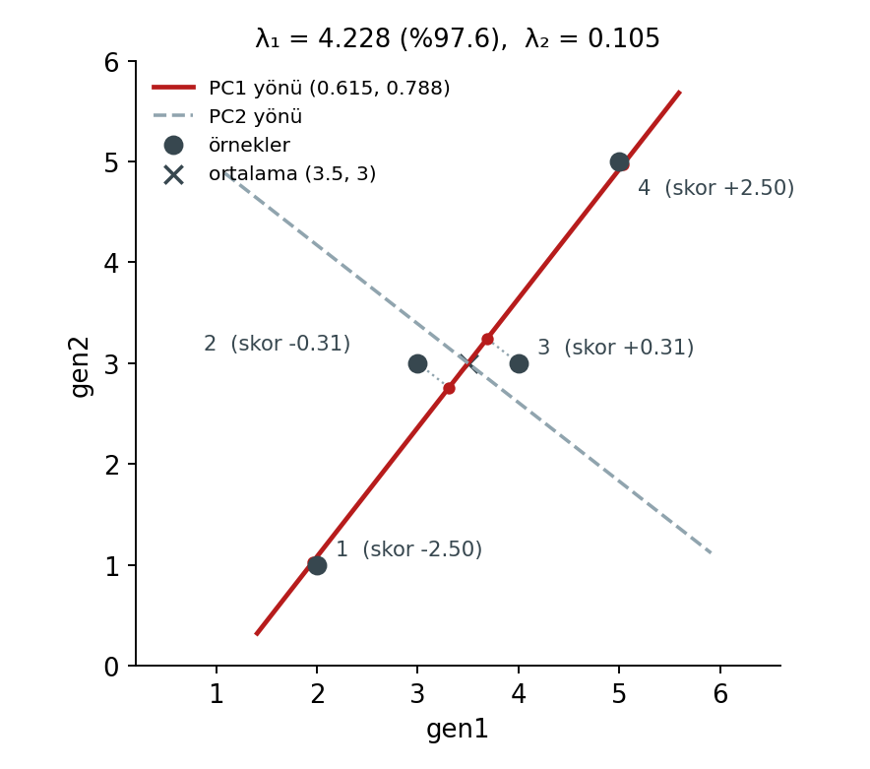
PCA elle (2): özdeğerler, yön ve skorlar
Çözümlü örnek
Soru Σ = [[1.667, 2], [2, 2.667]] için özdeğerleri, PC1 yönünü ve 1. örneğin PC1 skorunu bulun.
det(Σ − λI) = 0 → λ² − (iz)λ + det = λ² − 4.333λ + 0.444 = 0
λ = (4.333 ± √(18.78 − 1.78)) / 2 → λ₁ = 4.228, λ₂ = 0.105
Açıklanan oran: 4.228 / 4.333 = %97.6
(Σ − λ₁I)v = 0 → −2.561·v₁ + 2·v₂ = 0 → v₂ = 1.281·v₁ → normalize: (0.615, 0.788)
1. örneğin skoru: (−1.5)(0.615) + (−2)(0.788) = −2.50
Sonuç PC1 ≈ (0.615, 0.788), varyansın %97.6'sı. Skorlar: −2.50, −0.31, +0.31, +2.50. np.linalg.eigh ve sklearn.PCA aynı oranı verir (işaret farkı önemsiz).
Biyoenformatiğe Giriş · Hafta 12: ML I: özellikler ve kümeleme
15
Notes:
Grafikte kırmızı noktalar örneklerin PC1 doğrusu üzerindeki dik izdüşümleri. İki boyuttan bire indiğimizde yalnızca %2.4 varyans kaybediyoruz. Hesaplar notebook çıktısıyla aynı: özdeğerler [4.228, 0.105], skorlar [−2.5, −0.308, 0.308, 2.5].

Slide 16
PCA elle (3): aynı dört adım NumPy ve scikit-learn ile
X4 = np.array([[2, 1], [3, 3], [4, 3], [5, 5.]])
Xc = X4 - X4.mean(0) # 1. merkezle
S = Xc.T @ Xc / (len(X4) - 1) # 2. kovaryans
ozdeger, ozvektor = np.linalg.eigh(S) # 3. özdeğer ayrışımı
sira = np.argsort(ozdeger)[::-1] # (eigh artan sıralar!)
ozdeger, ozvektor = ozdeger[sira], ozvektor[:, sira]
print("Kovaryans:\n", S.round(3))
print("Özdeğerler:", ozdeger.round(3), "| oran:",
(ozdeger / ozdeger.sum()).round(3))
print("PC1 yönü:", ozvektor[:, 0].round(3))
print("PC skorları:\n", (Xc @ ozvektor).round(3)) # 4. izdüşüm
from sklearn.decomposition import PCA
print("sklearn oran:", PCA().fit(X4).explained_variance_ratio_.round(3))
Her satır bir önceki iki slayttaki bir elle adıma karşılık gelir
​eigh: simetrik matrisler için; özdeğerleri artan sırada verir → ters çevir
Skorların 1. sütunu elle bulduğumuz −2.50, −0.31, +0.31, +2.50
PC2 skorları küçük (±0.05, ±0.39): kaybedilen %2.4 varyans
sklearn aynı oranı verir; özvektör işareti farklı çıkabilir
Çıktı
Kovaryans: [[1.667 2. ] [2. 2.667]]
Özdeğerler: [4.228 0.105] | oran: [0.976 0.024]
PC1 yönü: [0.615 0.788]
PC skorları: [[-2.5 -0.049] [-0.308 0.394] [0.308 -0.394] [2.5 0.049]]
sklearn oran: [0.976 0.024]
Biyoenformatiğe Giriş · Hafta 12: ML I: özellikler ve kümeleme
16
Notes:
Kodu elle yaptığımız hesapla satır satır eşleştirin: merkezleme, kovaryans, özdeğer, izdüşüm. Çıktı notebook'tan alındı (yer kazanmak için matrisler tek satıra yazıldı). eigh'in özdeğerleri artan sırada döndürmesi öğrencilerin sık takıldığı bir ayrıntı; sıralamayı unutan PC1 yerine PC2'yi çizer.
Öğrencilere sorun: PC2 skorlarını atıp yalnızca PC1'le çalışsak her örnek için ne kadar bilgi kaybederiz? Cevap: varyansın %2.4'ü; bu küçük örnekte iki gen neredeyse tek bir 'ortak ifade' ekseni boyunca değişiyor.

Slide 17
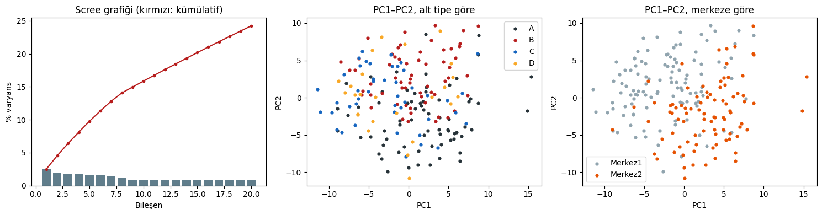
Tümör verisinde PCA: 200 tümör × 1000 gen
Sol: scree grafiği (PC1 %2.5, ilk 20 bileşen ≈ %24). Orta: alt tipe göre. Sağ: merkeze göre renklendirilmiş PC1–PC2
Biyoenformatiğe Giriş · Hafta 12: ML I: özellikler ve kümeleme
17
Notes:
Buradaki sürpriz: PC1 yalnızca %2.5 varyans açıklıyor; sinyal çok boyuta dağılmış. Orta panelde alt tipler iç içe; sağ panelde merkezler PC1 boyunca belirgin şekilde kaymış. Yani en büyük varyans ekseni biyolojiden çok teknik bir etkiyle ilişkili. Öğrencilere iki paneli karşılaştırtın.

Slide 18
Yığın (batch) etkisi: hangi bileşen neyi taşıyor?
Her bileşen için merkezle korelasyon |r| ve alt tipler arası ayrışma (ANOVA F). Veri iki merkezde işlenmiş: 112 + 88 tümör; 120 gende teknik kayma var.
Bileşen | PC1 | PC2 | PC3 | PC4 | PC5 | PC6
Merkez ile |r| | 0.52 | 0.41 | 0.30 | 0.47 | 0.16 | 0.37
Alt tip ANOVA F | 9.4 | 22.6 | 13.5 | 8.1 | 36.6 | 57.9
PC1 biyolojiden çok merkezle ilişkili. Basit düzeltme (her merkezde gen ortalamasını çıkarmak) sonrası PC1–merkez korelasyonu 0.0, k-means ARI 0.64. Gerçek çalışmalarda: ComBat, dengeli deney tasarımı, modelde kovaryat.
Biyoenformatiğe Giriş · Hafta 12: ML I: özellikler ve kümeleme
18
Notes:
Yığın etkisi genomikte en yaygın ve en tehlikeli hatalardan biri: bütün kontroller bir gün, bütün hastalar başka gün işlenirse ikisi ayrılamaz (confounding). Düzeltme sonuçları alıştırma 5'in notebook çıktısından. Dikkat: basit düzeltme ARI'yi artırmadı (0.719 → 0.637); düzeltmenin biyolojik sinyali de etkileyebileceğini tartışın.

Slide 19
4
k-means kümeleme
Merkezleri ata, güncelle, tekrarla: küme içi kareler toplamını küçült
Notes:
Üçüncü saatin başı. Üç elle örnek var: temel algoritma, yerel minimum ve siluet. Her birini öğrencilere önce kendilerinin denemesi için 2–3 dakika verin.

Slide 20
k-means (Lloyd) algoritması
Başlat
k merkez seç (rastgele / k-means++)
Ata
Her noktayı en yakın merkeze
Güncelle
Merkez = kümenin ortalaması
Kontrol
Atama değişmediyse dur
Amaç fonksiyonu (inertia): W = Σₖ Σ_{x∈Cₖ} ‖x − μₖ‖²; her adım W'yi artırmaz → yakınsama garantili
Ama yalnızca yerel minimuma: sonuç başlangıca bağlı → n_init ile çok başlangıç, en küçük W seçilir
Adım başına maliyet O(n·k·p); küresel, benzer boyutlu kümeleri varsayar
k önceden verilmeli → dirsek ve siluet ile seçilir
Biyoenformatiğe Giriş · Hafta 12: ML I: özellikler ve kümeleme
20
Notes:
Ata ve güncelle adımlarının her birinin W'yi neden artıramayacağını sezgisel açıklayın: atama her noktayı daha yakın merkeze götürür; ortalama, kareler toplamını en aza indiren noktadır. k-means++'ı yalnızca adıyla anın: uzak noktaları başlangıç olarak seçme olasılığını artırır. Öğrencilere sorun: k-means neden küresel olmayan (ör. halka biçimli) kümeleri bulamaz? Cevap: atama yalnızca merkeze uzaklığa bakar.

Slide 21
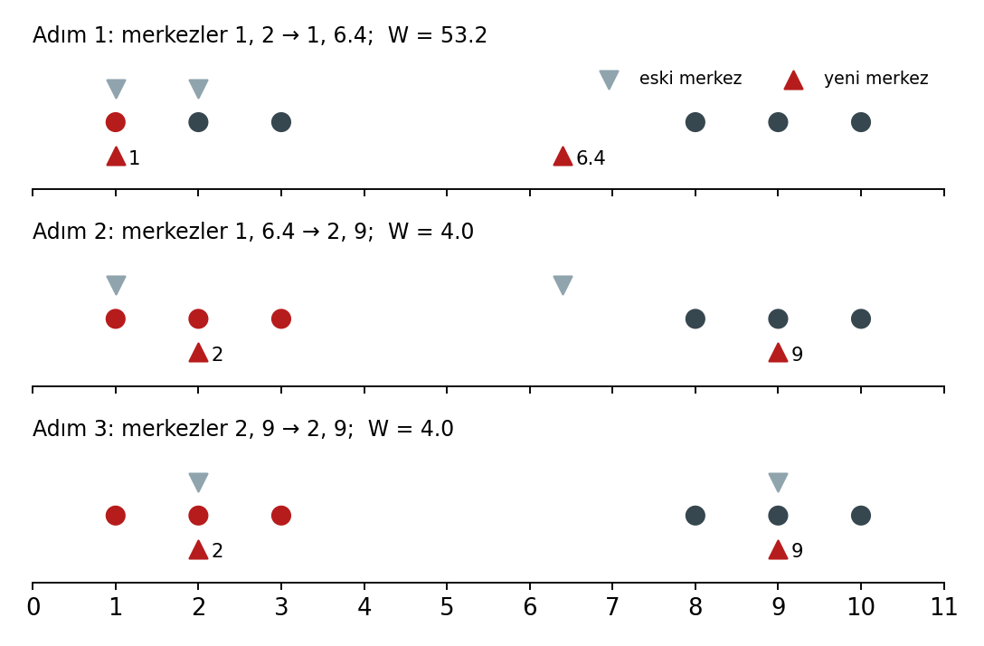
k-means elle: 1 boyutta 6 nokta
Çözümlü örnek
Soru Noktalar 1, 2, 3, 8, 9, 10; k = 2; başlangıç merkezleri 1 ve 2. Algoritmayı yakınsayana kadar uygulayın ve her adımda W'yi hesaplayın.
Adım 1 ata: 1 → merkez 1; 2, 3, 8, 9, 10 → merkez 2 (hepsi 2'ye daha yakın)
Güncelle: μ₁ = 1, μ₂ = (2+3+8+9+10)/5 = 6.4; W = 0 + 53.2 = 53.2
Adım 2 ata: 3'ün 1'e uzaklığı 2, 6.4'e 3.4 → 1. kümeye; 2 de 1. kümeye geçer
Güncelle: μ₁ = (1+2+3)/3 = 2, μ₂ = (8+9+10)/3 = 9; W = 2 + 2 = 4
Adım 3: atamalar değişmedi → yakınsadı
Sonuç Kümeler {1, 2, 3} ve {8, 9, 10}; merkezler 2 ve 9; W: 53.2 → 4 → 4. Notebook'taki kmeans_elle aynı üç adımı yazdırır.
Biyoenformatiğe Giriş · Hafta 12: ML I: özellikler ve kümeleme
21
Notes:
W = 53.2'yi birlikte hesaplayın: ikinci küme için (2−6.4)² + (3−6.4)² + (8−6.4)² + (9−6.4)² + (10−6.4)² = 19.36 + 11.56 + 2.56 + 6.76 + 12.96 = 53.2. Kötü başlangıca rağmen iki adımda doğru çözüme ulaştık; bir sonraki örnek her zaman böyle olmadığını gösterecek. Grafikte gri üçgenler eski, kırmızı üçgenler yeni merkezleri gösteriyor; her satırı bir adım olarak okuyun.

Slide 22
Yerel minimum: başlangıç neden önemli?
Çözümlü örnek
Soru Noktalar 0, 2, 10, 12, 20, 22; k = 3. Başlangıç merkezleri 0, 2, 10 olursa k-means nereye yakınsar? En iyi çözümle karşılaştırın.
Ata: 0 → 0; 2 → 2; 10, 12, 20, 22 → 10
Güncelle: μ = 0, 2, (10+12+20+22)/4 = 16
Yeniden ata: 10'un 2'ye uzaklığı 8, 16'ya 6 → yine 3. küme; atama değişmez
W = 0 + 0 + (6² + 4² + 4² + 6²) = 104 → takıldı
En iyi çözüm {0, 2}, {10, 12}, {20, 22}: W = 2 + 2 + 2 = 6
Çözüm | Kümeler | W
Kötü başlangıç | {0}, {2}, {10, 12, 20, 22} | 104
Küresel minimum | {0, 2}, {10, 12}, {20, 22} | 6
Sonuç k-means 17 kat kötü bir yerel minimumda durdu. Çözüm: KMeans(n_init=10) farklı başlangıçlar dener; burada W = 6'yı bulur.
Biyoenformatiğe Giriş · Hafta 12: ML I: özellikler ve kümeleme
22
Notes:
Yeni örnek, Python ile doğrulandı (sabit başlangıçla W = 104; n_init = 10 ile W = 6). Öğrencilere sorun: k-means++ bu başlangıcı seçer miydi? Muhtemelen hayır, çünkü birbirine yakın 0 ve 2'yi birlikte seçme olasılığı düşüktür.

Slide 23
Siluet skoru elle
Çözümlü örnek
Soru Noktalar 1, 2, 3 (küme 1) ve 8, 9, 10 (küme 2). Her nokta için siluet s = (b − a) / max(a, b) değerini ve ortalamasını hesaplayın.
a: noktanın kendi kümesindeki diğer noktalara ortalama uzaklığı
b: en yakın diğer kümedeki noktalara ortalama uzaklığı
Nokta 1: a = (1 + 2)/2 = 1.5; b = (7 + 8 + 9)/3 = 8 → s = 6.5/8 = 0.8125
Nokta 2: a = (1 + 1)/2 = 1; b = (6 + 7 + 8)/3 = 7 → s = 6/7 = 0.857
Nokta 3: a = 1.5; b = (5 + 6 + 7)/3 = 6 → s = 4.5/6 = 0.75
Simetriden 8, 9, 10 aynı değerleri alır → ortalama = 0.807
Nokta | a | b | s
1 | 1.5 | 8 | 0.8125
2 | 1 | 7 | 0.857
3 | 1.5 | 6 | 0.75
8 | 1.5 | 6 | 0.75
9 | 1 | 7 | 0.857
10 | 1.5 | 8 | 0.8125
Sonuç Ortalama siluet 0.807: kümeler iyi ayrışmış. s ≈ 1 iyi, s ≈ 0 sınırda, s < 0 muhtemelen yanlış kümede.
Biyoenformatiğe Giriş · Hafta 12: ML I: özellikler ve kümeleme
23
Notes:
Yeni örnek; sklearn.metrics.silhouette_samples ile doğrulandı. Kümelerin sınırındaki noktaların (3 ve 8) skorunun en düşük olduğuna dikkat çekin. Siluet etiket gerektirmez; bu yüzden k seçiminde kullanılabilir.

Slide 24
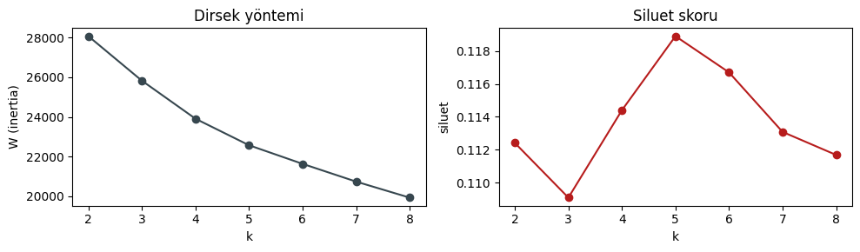
k seçimi: dirsek ve siluet
İlk 10 PC üzerinde k = 2…8 denendi
Dirsek: W sürekli azalır (k = n'de 0); eğimin kırıldığı nokta aranır → k ≈ 4
Siluet: tüm k değerlerinde ≈ 0.11–0.12; en yüksek k = 5 (0.119), k = 4'te 0.114 — net bir tercih yok
Siluet değerleri çok düşük: kümeler zayıf ayrışıyor (p ≫ n, gürültü)
Gerçek alt tip sayısı 4 — ama bunu gerçek veride bilemeyiz
Biyoenformatiğe Giriş · Hafta 12: ML I: özellikler ve kümeleme
24
Notes:
Dirsek yöntemi çoğu zaman belirsizdir; bu grafikte de keskin bir kırılma yok. Siluetin yalnızca ≈ 0.11 olması, önceki örnekteki 0.81 ile karşılaştırıldığında gerçek verinin ne kadar zor olduğunu gösteriyor; siluet k = 5'i hafifçe tercih ediyor, oysa gerçek alt tip sayısı 4. Bu, k seçim ölçütlerinin gerçek veride ne kadar belirsiz kalabileceğini gösteren iyi bir örnek.

Slide 25
Tümör verisinde k-means: kod ve çıktı
from sklearn.cluster import KMeans
from sklearn.metrics import silhouette_score, adjusted_rand_score
Zk = Z[:, :10] # ölçeklenmiş verinin ilk 10 PC'si
W, sil = [], []
for k in range(2, 9): # dirsek ve siluet
km = KMeans(n_clusters=k, n_init=10, random_state=0).fit(Zk)
W.append(km.inertia_)
sil.append(silhouette_score(Zk, km.labels_))
km = KMeans(n_clusters=4, n_init=20, random_state=0).fit(Zk)
print("ARI - alt tip ile:",
round(adjusted_rand_score(etiket.alt_tip, km.labels_), 3))
print("ARI - merkez ile:",
round(adjusted_rand_score(etiket.merkez, km.labels_), 3))
pd.crosstab(etiket.alt_tip, km.labels_)
Etiketler (alt_tip, merkez) kümelemede kullanılmaz; yalnızca sonradan değerlendirme için
​n_init=20: 20 başlangıç, en küçük W seçilir
PCA'dan önce StandardScaler → her gen eşit ağırlıkta
ARI (merkez) ≈ 0.08: kümeler teknik merkezden çok biyolojiyi izliyor
Çıktı
ARI - alt tip ile: 0.719
ARI - merkez ile: 0.077
Biyoenformatiğe Giriş · Hafta 12: ML I: özellikler ve kümeleme
25
Notes:
Bu hücre bir önceki grafiği ve bir sonraki çapraz tabloyu üretiyor. Vurgu: etiketler fit adımına hiç girmiyor, yalnızca adjusted_rand_score içinde kullanılıyor; denetimsiz öğrenmenin tanımı budur.
Tekrarlanabilirlik notu: 200 × 1000'lik veride PCA(n_components=20) varsayılan olarak rastgele (randomized) SVD kullanır; notebook'ta bu yüzden svd_solver="full" verildi ve sonuçlar her çalıştırmada aynıdır. Öğrencilere rastgelelik içeren her adıma (PCA, k-means, t-SNE) tohum vermenin iyi bir alışkanlık olduğunu söyleyin.

Slide 26
k-means (k = 4) sonucu: gerçek alt tiplerle çapraz tablo
Gerçek alt tip | Küme 0 | Küme 1 | Küme 2 | Küme 3 | Toplam
A | 12 | 0 | 0 | 58 | 70
B | 1 | 0 | 59 | 0 | 60
C | 11 | 34 | 0 | 0 | 45
D | 9 | 16 | 0 | 0 | 25
ARI (alt tip ile) = 0.719; ARI (merkez ile) = 0.077. A ve B büyük ölçüde ayrıldı; ortak belirteçleri olan C ve D tek kümede (küme 1) toplandı; küme 0 karışık. Küme numaraları keyfidir.
Biyoenformatiğe Giriş · Hafta 12: ML I: özellikler ve kümeleme
26
Notes:
Etiketleri hiç görmeden 200 tümörün çoğunu doğru gruplaması etkileyici; ama C–D ayrımı başarısız. Bu ayrımı 14. haftada denetimli öğrenmeyle deneyeceğiz. Küme 0, dört alt tipten de örnek içeren karışık bir küme; öğrencilere bu örneklerin neden ayrı toplandığını sorun (ör. yığın etkisi ya da gen modülleri gibi alt tip dışı varyasyon).

Slide 27
5
Hiyerarşik kümeleme ve değerlendirme
Bağlantı türleri, dendrogram, ARI, t-SNE ve hizalamasız dizi kümeleme
Notes:
9. haftadaki UPGMA'yı hatırlatarak başlayın. Bu bölümde ayrıca kümelemeyi dış etiketle (ARI) değerlendirmeyi ve t-SNE'nin tuzaklarını ele alıyoruz.

Slide 28
Aglomeratif kümeleme ve bağlantı türleri
Her örnek bir küme → en yakın iki kümeyi birleştir → tek küme kalana dek tekrarla (9. haftadaki UPGMA ile aynı fikir). Fark, kümeler arası uzaklığın tanımında:
Bağlantı | Kümeler arası uzaklık | Eğilim
single | En yakın iki üye: min d(a, b) | Zincirleme, uzun ince kümeler; aykırıya duyarlı
complete | En uzak iki üye: max d(a, b) | Kompakt, benzer çaplı kümeler
average (UPGMA) | Tüm çiftlerin ortalaması | İkisinin arası
ward | Birleşmenin W'yi en az artırdığı çift | k-means'e benzer küresel kümeler
Biyoenformatiğe Giriş · Hafta 12: ML I: özellikler ve kümeleme
28
Notes:
Tabloyu bir sonraki elle örnekle birlikte okuyun. Karmaşıklık: naif uygulama O(n³), iyi uygulamalar O(n²) bellek ister; binlerce hücrelik tek hücre verisinde bu bir sorundur. k önceden gerekmez: dendrogram istenen yükseklikte kesilir.

Slide 29
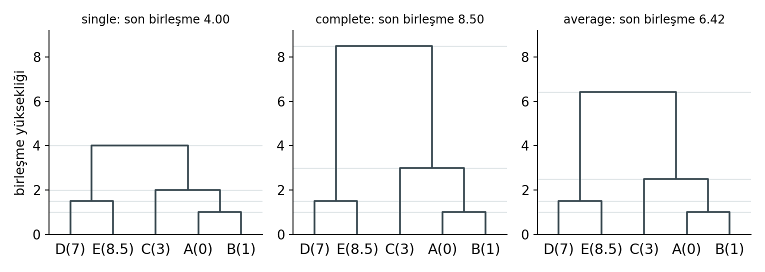
Bağlantı türleri elle: 5 nokta
Çözümlü örnek
Soru Bir boyutta A = 0, B = 1, C = 3, D = 7, E = 8.5. Single, complete ve average bağlantıyla birleşme sırasını ve yüksekliklerini bulun.
A–B (1) → {AB} @ 1; D–E (1.5) → {DE} @ 1.5 (hepsinde aynı)
{AB}–C: single = min(3, 2) = 2; complete = max(3, 2) = 3; average = 2.5
{DE}–C daha uzak (4 / 5.5) → önce {ABC} oluşur
Son birleşme {ABC}–{DE}: single = d(C, D) = 4; complete = d(A, E) = 8.5
average = (7 + 8.5 + 6 + 7.5 + 4 + 5.5)/6 = 38.5/6 = 6.42
Sonuç Aynı topoloji, farklı yükseklikler: single 4, average 6.42, complete 8.5. Daha karmaşık verilerde topoloji de değişir (tümör verisinde single ARI = 0).
Biyoenformatiğe Giriş · Hafta 12: ML I: özellikler ve kümeleme
29
Notes:
Yeni örnek, scipy linkage ile doğrulandı. Dendrogramı belirli bir yükseklikte kesmenin küme sayısını belirlediğini gösterin: ör. complete'te 5 yüksekliğinde kesersek 2 küme. Single bağlantının zincirleme eğilimini tahtada uzun bir nokta dizisiyle gösterin.

Slide 30
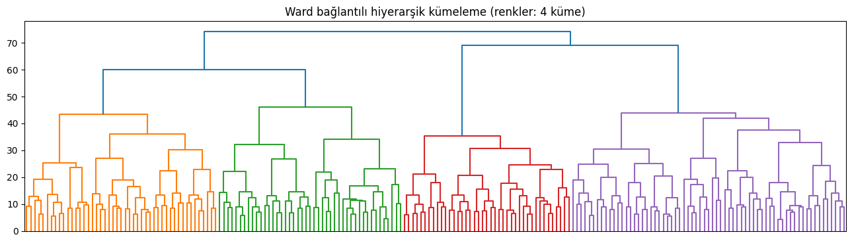
Tümör verisinde ward dendrogramı
Notebook grafiği, ilk 10 PC üzerinde ward bağlantısı; renkler dendrogramın 4 kümeye kesilmesini gösterir (kesim yüksekliği ≈ 53)
Biyoenformatiğe Giriş · Hafta 12: ML I: özellikler ve kümeleme
30
Notes:
Dört küme için kesim yüksekliği, sondan dördüncü birleşme (≈ 46) ile sondan üçüncü birleşme (≈ 60) arasına konur; notebook eşiği bu iki yüksekliğin ortasına koyar. Ward ile alt tip ARI'si 0.575 — k-means'ten (0.719) düşük. Öğrencilere sorun: dendrogramda yaprakların sağ–sol sırası anlamlı mıdır? (Hayır, her iç düğümde çocuklar yer değiştirebilir.)

Slide 31
Rand indeksi ve ARI: neden "düzeltilmiş"?
Çözümlü örnek
Soru 4 örneğin gerçek etiketleri A, A, B, B; kümeleme sonucu 1, 1, 1, 2. Rand indeksini (RI) ve ARI'yi hesaplayın.
C(4, 2) = 6 örnek çifti; her çift için "aynı / farklı" kararları karşılaştırılır
Uyuşan çiftler: (1,2) aynı–aynı, (1,4) farklı–farklı, (2,4) farklı–farklı → 3
RI = 3/6 = 0.5 — rastgele bir kümeleme de benzer bir değer alabilir
ARI: Σ C(nᵢⱼ, 2) = 1; satırlar Σ = 2; sütunlar Σ = 3; beklenen = 2·3/6 = 1
ARI = (1 − 1) / ((2 + 3)/2 − 1) = 0 / 1.5 = 0
 | Küme 1 | Küme 2 | Toplam
A | 2 | 0 | 2
B | 1 | 1 | 2
Toplam | 3 | 1 | 4
Sonuç RI = 0.5 ama ARI = 0: bu kümeleme şanstan iyi değil. ARI şans düzeltmelidir (0 ≈ rastgele, 1 = mükemmel) ve küme numaralarının permütasyonundan etkilenmez.
Biyoenformatiğe Giriş · Hafta 12: ML I: özellikler ve kümeleme
31
Notes:
Yeni örnek; sklearn rand_score = 0.5 ve adjusted_rand_score = 0.0 ile doğrulandı. Formülün ayrıntısını sınavda istemeyeceğimizi, ancak şans düzeltmesi fikrini bilmeleri gerektiğini söyleyin. ARI negatif de olabilir (şanstan kötü).

Slide 32
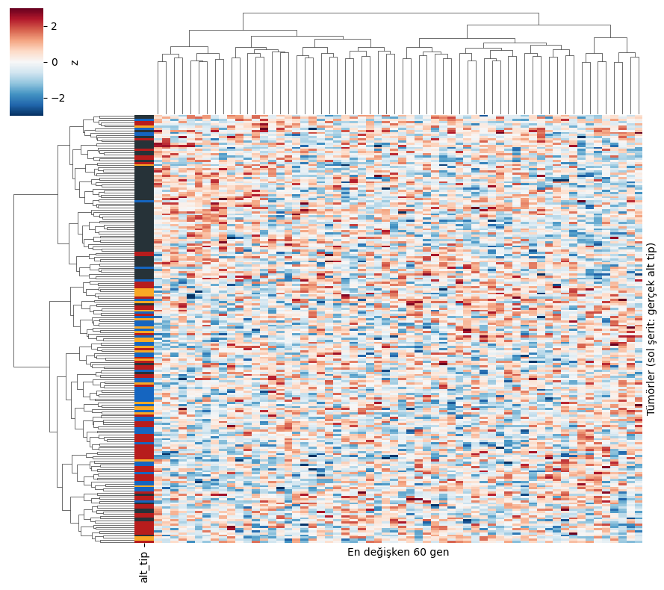
Yöntem ve ön işleme seçimi sonucu nasıl etkiliyor?
Alt tip ile ARI (notebook çıktısı). Sonuçlar yönteme ve ön işlemeye çok duyarlı. Sağda: en değişken 60 genin ward ısı haritası (sol şerit: gerçek alt tip) — alt tipler belirgin bloklar oluşturmuyor.
Yöntem / ayar | ARI
k-means (k = 4), ilk 10 PC | 0.719
Hiyerarşik — ward | 0.575
Hiyerarşik — complete | 0.064
Hiyerarşik — single | 0.005
Hiyerarşik — average | 0.001
k-means, yalnızca en değişken 100 gen | 0.475
k-means, merkez düzeltmesi sonrası | 0.637
Biyoenformatiğe Giriş · Hafta 12: ML I: özellikler ve kümeleme
32
Notes:
Aynı veride yöntem seçimi ARI'yi 0'dan 0.72'ye kadar değiştiriyor: single ve average bağlantı tek dev küme oluşturup başarısız oluyor. Bu farkın kendisi iyi bir ders: kümeleme sonuçları yönteme ve ön işlemeye çok duyarlıdır. 'En değişken genler' seçiminin sonucu kötüleştirmesi şaşırtıcı: en değişken genler merkez etkisini taşıyan genler olabilir.

Slide 33
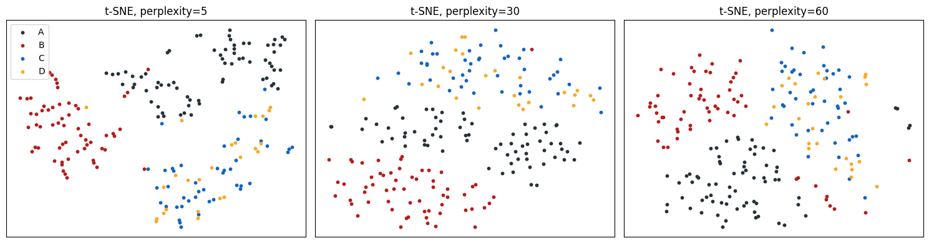
t-SNE: güçlü ama yanıltıcı olabilir
Aynı veri, üç perplexity değeri (5, 30, 60). Renkler gerçek alt tipler; t-SNE bunları kullanmadı
Biyoenformatiğe Giriş · Hafta 12: ML I: özellikler ve kümeleme
33
Notes:
Uyarıları tek tek sayın: (1) kümeler arası uzaklıklar anlamsızdır, (2) küme boyutları anlamsızdır, (3) sonuç perplexity ve rastgele tohuma bağlıdır, (4) t-SNE üzerinde kümeleme yapmayın, PCA veya orijinal uzayda yapın. Tek hücre RNA-seq'te UMAP da aynı uyarılara tabidir. Bu grafikte A ve B her perplexity değerinde ayrı dururken C ve D iç içe kalıyor; bu, k-means sonucuyla tutarlı ve t-SNE'nin yeni bir ayrım 'icat etmediğini' gösteriyor.

Slide 34
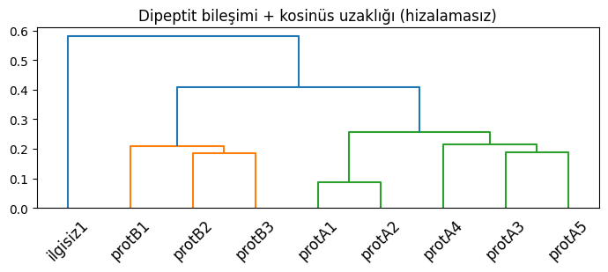
Hizalamasız dizi kümeleme
9 protein → dipeptit bileşimi (400 boyut)
Kosinüs uzaklığı + average bağlantı
A ve B alt aileleri ayrışıyor; ilgisiz1 dışarıda
Hizalama gerektirmez: O(L) özellik + hızlı uzaklık
Uzak homologlarda hizalamaya göre daha az duyarlı
Biyoenformatiğe Giriş · Hafta 12: ML I: özellikler ve kümeleme
34
Notes:
Bu slayt 9. haftadaki filogenetik ağaçlarla bağlantı kuruyor: orada hizalama tabanlı uzaklık, burada bileşim tabanlı uzaklık kullandık. Kosinüs uzaklığı vektörlerin uzunluğunu değil yönünü karşılaştırır; farklı uzunluktaki proteinler için uygundur.

Slide 35
Sık yapılan hatalar
Ölçeklememek
Transpoz karışıklığı
Tek başlangıç
Büyük birimli özellik uzaklığa hâkim olur
Ham 10.002 vs ölçekli 2.795
​StandardScaler yalnızca eğitimde fit
sklearn: satır = örnek
Sayım matrisi gen × örnekti
​X.shape ile her zaman kontrol et
k-means yerel minimumda kalır
Örnekte W = 104 yerine 6
​n_init ≥ 10, random_state sabitle
Yığın etkisini atlamak
t-SNE'yi ölçmek
Kümeyi gerçek sanmak
PC1 merkezle |r| = 0.52
PCA'yı teknik değişkenlerle de renklendir
Tasarımda dengele, düzelt
Uzaklık ve boyut anlamsız
perplexity'ye duyarlı
Kümelemeyi PCA uzayında yap
Her veride k küme bulunur
Tümörde siluet yalnızca ≈ 0.11
Bağımsız bilgiyle doğrula
Biyoenformatiğe Giriş · Hafta 12: ML I: özellikler ve kümeleme
35
Notes:
Son kart en önemli olanı: k-means rastgele gürültüde bile k küme döndürür. Öğrencilere sorun: tamamen rastgele veride siluet ne olur? (Sıfıra yakın.) Bu, kümelerin gerçekliğini test etmek için basit bir kontrol.

Slide 36
Sınav tipi soru
Çözümlü sınav sorusu
Soru Noktalar P1(1,1), P2(2,1), P3(6,5), P4(7,5), P5(6,6). (a) Başlangıç merkezleri P1 ve P2 ile k-means'i yakınsayana dek uygulayın. (b) {P1,P2} ile {P3,P4} arası single ve complete uzaklık nedir?
(a) Adım 1: P1 → c₁; P2, P3, P4, P5 → c₂ (ör. d(P3, c₂) = 5.66 < 6.40)
Güncelle: c₁ = (1, 1); c₂ = (21/4, 17/4) = (5.25, 4.25); W = 29.5
Adım 2: P2'nin c₁'e uzaklığı 1, c₂'ye 4.60 → P2 1. kümeye geçer
Güncelle: c₁ = (1.5, 1), c₂ = (6.33, 5.33); W = 0.5 + 1.33 = 1.83
Adım 3: atama değişmez → yakınsadı
(b) single = d(P2, P3) = √32 = 5.66; complete = d(P1, P4) = √52 = 7.21
Adım | Küme 1 | Küme 2 | W
1 | {P1} | {P2, P3, P4, P5} | 29.5
2 | {P1, P2} | {P3, P4, P5} | 1.83
3 | değişmez |  | 1.83
Sonuç Kümeler {P1, P2} ve {P3, P4, P5}; merkezler (1.5, 1) ve (6.33, 5.33); W = 1.83. Single 5.66, complete 7.21.
Biyoenformatiğe Giriş · Hafta 12: ML I: özellikler ve kümeleme
36
Notes:
Sınavda bu tür iki adımlık bir k-means sorusu çıkabilir. Hesaplar Python ile doğrulandı. Öğrencilere uzaklıkların karesini alarak (karekök almadan) atama yapabileceklerini hatırlatın; W zaten kareler toplamıdır.

Slide 37
Laboratuvar alıştırmaları
Notebook: hafta12_ml1_ozellik_cikarimi_denetimsiz.ipynb — çözümler notebook'un sonunda
​GATTACA dizisinin 3-mer sayım vektöründeki sıfır olmayan elemanları elle yazın; kodla doğrulayın. (GAT, ATT, TTA, TAC, ACA: her biri 1)
(1,1), (1,2), (4,4), (5,4), (5,5) noktalarına başlangıç merkezleri (1,1) ve (5,5) ile 2 adım k-means uygulayın. (Merkezler (1, 1.5) ve (4.67, 4.33))
Tümör verisinde ölçekleme yapmadan PCA uygulayın; açıklanan varyans ve PC1–PC2 grafiği nasıl değişti? (PC1, PC2: ölçeksiz %2.7, %2.2; ölçekli %2.5, %2.0)
k-means'i yalnızca en değişken 100 gen üzerinde çalıştırın; ARI arttı mı? (0.475) Neden?
Her merkezin gen ortalamasını çıkararak basit bir yığın düzeltmesi yapın; PCA ve ARI'yi yeniden hesaplayın. (PC1–merkez |r| = 0.0; ARI = 0.637)
Ek: Siluet örneğine 5.5 noktasını ekleyin; hangi kümeye atanır ve siluet değeri nedir?
Biyoenformatiğe Giriş · Hafta 12: ML I: özellikler ve kümeleme
37
Notes:
Ek sorunun çözümü: 5.5 noktası eski merkezlere (2 ve 9) eşit uzaklıkta (3.5); k-means onu 1. kümeye koyar (yeni merkez 2.875). Hangi kümede olursa olsun a = b = 3.5 olduğundan siluet değeri tam **0** çıkar (sklearn ile doğrulandı). Bu, siluetin sınır noktalarını nasıl yakaladığını gösterir. Diğer cevaplar notebook çözümlerinden.

Slide 38
Özet ve sonraki hafta
ML akışı: özellik çıkarımı → ön işleme → model → değerlendirme → yorum; X ∈ ℝ^(n×p), çoğu zaman p ≫ n
Diziler → vektör: one-hot (konumlu), k-mer / bileşim (konumsuz, sabit boyut), fizikokimyasal
Uzaklık tabanlı yöntemlerde ölçekleme zorunlu; PCA = kovaryansın özdeğer ayrışımı
k-means yerel minimuma düşebilir (çözüm: n_init); k'yi dirsek/siluet ile seç; ARI şans düzeltmelidir
Hiyerarşik kümelemede bağlantı türü sonucu belirler; yığın etkisi ve t-SNE yanılsamalarına dikkat
Sonraki hafta Denetimli sınıflandırma: eğitim/test ayrımı, k-NN, lojistik regresyon, karar ağacı, rastgele orman, ROC–AUC, çapraz doğrulama
Notes:
Köprü sorusu: bu hafta C ve D alt tiplerini ayıramadık. Etiketleri kullanabilseydik ne değişirdi? Gelecek hafta promotör verisinde denetimli sınıflandırıcıları kuracağız.

